Slide 1
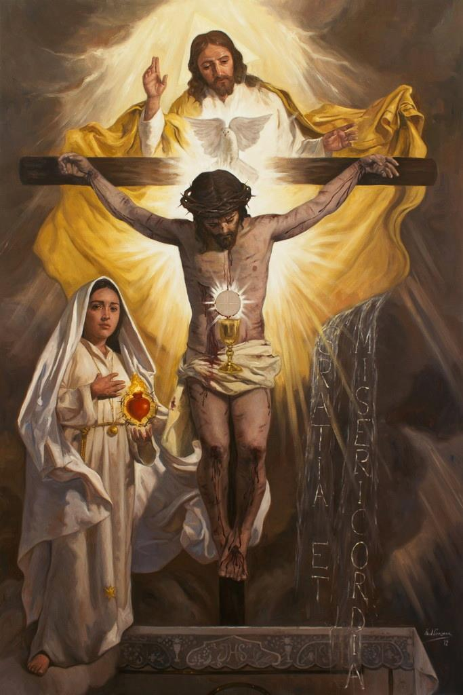
PRZESŁANIE
Z FATIMY
RATUNKIEM
DLA CZŁOWIEKA
I ŚWIATA

Slide 2
Zagrożenia współczesnego świata to:
Życie jakby Boga nie było.
Pomieszanie pojęć i wartości.
Wielkie trudności w odnalezieniu celu i sensu życia.
Seksualizacja społeczeństw.
Życie niemoralne.
Brak poszanowania dla wartości życia ludzkiego.
Ucieczka od życia realnego w świat wirtualny.

Slide 3
Wychowanie w wierze i życie wiarą
ratunkiem przed zagrożeniami
Życie w wierze daje silne oparcie w Bogu.
Porządkowany jest świat pojęć i wartości.
Jest jasno określony sens i cel życia ludzkiego.
Prawdziwe ukochanie Boga, prowadzi do życia w czystości.
Wierność Przykazaniom Bożym czyni życie człowieka, życiem
w pełni moralnym.
Życie ludzkie uznawane jest i szanowane jako święte,
od poczęcia aż do naturalnej śmierci.
Człowiek żyje realnym życiem, bowiem ma świadomość,
że życie ziemskie jest drogą do życia wiecznego.

Slide 4
Nikt z nas nie żyje w doskonały sposób życiem wiary, dlatego każdy z nas potrzebuje nawrócenia.
Objawienia w Fatimie są wezwaniem do nawrócenia.
Bóg zawsze zaprasza człowieka na drogę nawrócenia.

Slide 5
Księga Jonasza 3, 1-10
Nawrócenie sprowadza miłosierdzie Boże
Począł więc Jonasz iść przez miasto jeden dzień drogi i wołał, i głosił: «Jeszcze czterdzieści dni, a Niniwa zostanie zburzona».
I uwierzyli mieszkańcy Niniwy Bogu, ogłosili post i oblekli się w wory od największego do najmniejszego.
Niech każdy odwróci się od swojego złego postępowania i od nieprawości, którą popełnia swoimi rękami. Kto wie, może się odwróci i ulituje Bóg, odstąpi od zapalczywości swego gniewu, a nie zginiemy?»
Zobaczył Bóg czyny ich, że odwrócili się od swojego złego postępowania.
I ulitował się Bóg, i nie zesłał niedoli, którą im zagroził.
Król DAWID i prorok NATAN - „To ty jesteś tym człowiekiem”

Slide 6
EWANGELIA Łk 11, 29-32
Znak proroka Jonasza: śmierć i zmartwychwstanie
Gdy tłumy się gromadziły, Jezus zaczął mówić: «To plemię jest plemieniem przewrotnym. Żąda znaku, ale żaden znak nie będzie mu dany, prócz znaku Jonasza. Jak bowiem Jonasz był znakiem dla mieszkańców Niniwy, tak będzie Syn Człowieczy dla tego plemienia.
Ludzie z Niniwy powstaną na sądzie przeciw temu plemieniu i potępią je; ponieważ oni dzięki nawoływaniu Jonasza się nawrócili, a oto tu jest coś więcej niż Jonasz».
„COŚ WIĘCEJ”: Proroctwa mesjańskie, Zwiastowanie, Boże Narodzenie, nauczanie Jezusa, Męka, Śmierć, Zmartwychwstanie, Kościół

Slide 7
Siostra Łucja
Przesłanie z Fatimy, Fatima 2005
Siostra Łucja, fatimska wizjonerka, u kresu swoich ziemskich dni, odnosząc się do objawień Matki Bożej
w Fatimie, stwierdziła:
„Tak właśnie postrzegam Przesłanie (Fatimskie)
obecne w Ogromnym Jestestwie Boga, od zawsze,
by wysyłać je na ziemię, w dzień i w godzinę przez Niego wyznaczone w znakach i planach Jego nieskończonego miłosierdzia, jako jeszcze jeden apel o wiarę,
nadzieję i miłość”.

Slide 8
Benedykt XVI w rozmowie z Peterem Seewaldem
Światłość świata. Papież, Kościół, znaki czasu
W Ameryce Łacińskiej na przykład Meksyk stał się chrześcijański, gdy ukazała się Madonna
z Guadalupe. W jednej chwili ludzie zrozumieli: Tak, to jest nasza wiara; tak rzeczywiście dojdziemy do Boga; Matka nam Go ukaże; w Niej jest przemienione i uwznioślone całe bogactwo naszych religii. Dwie postacie pozwoliły w końcu uwierzyć ludziom w Ameryce Łacińskiej: jedna to Matka, a druga to Bóg, który cierpi, który cierpi to wszystko, czego i oni doświadczyli przez wyrządzaną im przemoc.
Trzeba więc powiedzieć, że w wierze także istnieje historia. Kardynał Newman dobrze to ukazał. Wiara się rozwija. Wiąże się to również z coraz mocniejszym wkraczaniem w świat Matki Bożej jako drogowskazu, jako światła od Boga, jako Matki, przez którą możemy także rozpoznać Syna i Ojca.
Tak, Bóg dał nam znak, właśnie w XX wieku.
W naszym racjonalizmie i wobec powstających dyktatur On wskazuje nam pokorę Matki, która ukazuje się małym dzieciom i mówi im to, co istotne: wiara, nadzieja, miłość, pokuta.
Można powiedzieć, że ludzie tutaj odnajdują okno. Widziałem w Fatimie, jak setki tysięcy ludzi dzięki temu, co Maryja przekazała małym dzieciom, w pewnym sensie odzyskują wzrok umożliwiający dojrzenie Boga w tym świecie z jego wszystkimi ograniczeniami i całym jego zamknięciem.

Slide 9
Ks. Gabriele Amorth - Szatan w Watykanie ?
Powiedział Ksiądz, że niektóre sekty są mniej poważne, inne bardziej..
Oczywiście, niektóre są bardzo niebezpieczne. Niestety, są one wszędzie. Myślę, że również w Watykanie.
Również w Watykanie?
Prawdopodobnie również w Watykanie są tacy, którzy należą do sekt satanistycznych.
A kogo to dotyczyć Chodzi o księży czy o osoby świeckie?
Chodzi o księży, prałatów, jak również kardynałów!
Przepraszam, ale skąd Ksiądz to wie?
Wiem o tym od osób, które mogły mi o tym opowiedzieć, ponieważ same dowiedziały się w sposób bezpośredni. Poza tym takie przekonanie „wyznał” mi wiele razy demon, pod posłuszeństwem, w czasie egzorcyzmów.
Czy Ojciec Święty zostało tym powiadomiony?
Oczywiście! Ale robi, co może… Jest to fakt mrożący krew w żyłach. Proszę zauważyć, że Benedykt XVI jest papieżem z Niemiec, a więc pochodzi z kraju, który jest przeciwny dawaniu wiary takim rzeczom…
W Niemczech praktycznie nie ma egzorcystów. A jednak Papież daje temu wiarę. Miałem okazję rozmawiać
z nim trzy razy, kiedy jeszcze był prefektem Kongregacji Nauki Wiary. Wierzy to mało powiedziane!
Również publicznie wiele razy wypowiadał się na ten temat.

Slide 10
Benedykt XVI o Fatimie – 2010
Konferencja prasowa w samolocie – w czasie lotu do Lizbony
Jeśli chodzi o nowe rzeczy, które możemy dzisiaj znaleźć w orędziu z Fatimy, to należy wskazać na fakt, że ataki na papieża i Kościół nie pochodzą tylko z zewnątrz, ale cierpienia Kościoła pochodzą właśnie z wewnątrz Kościoła, z grzechu istniejącego
w Kościele. To też jest coś, co zawsze wiedzieliśmy, ale dzisiaj widzimy to w sposób naprawdę przerażający: że największe prześladowania Kościoła nie pochodzą od wrogów z zewnątrz, ale wynikają z grzechu w Kościele, i że Kościół ma głęboką potrzebę ponownego nauczenia się pokuty, przyjęcia oczyszczenia, nauczenia się przebaczać, ale także zabiegać o sprawiedliwość. Przebaczenie nie zastępuje sprawiedliwości.
Jesteśmy realistami, dlatego wiemy, że zło zawsze atakuje.
Atakuje wewnątrz i z zewnątrz. Jednak siły dobra są również zawsze obecne i ostatecznie Bóg jest silniejszy niż zło. Matka Boża jest dla nas widoczną, macierzyńską gwarancją Bożej dobroci, która zawsze ma do powiedzenia ostatnie słowo w historii.

Slide 11
Przyczyny i szanse kryzysu
kard. J. Ratzinger – 2005
Absolutnie niezapomniane jest prawdziwe oskarżenie wygłoszone przez Waszą Świątobliwość podczas drogi krzyżowej w Wielki Piątek 2005 roku, parę tygodni przed tym, jak Wasza Świątobliwość został wybrany na następcę Jana Pawła II:
„Ileż razy czcimy samych siebie, nie biorąc Go nawet pod uwagę? Ileż razy Jego słowo jest wypaczane i nadużywane?”.
I jakby zwracając się już w kierunku przyszłych wydarzeń:
„Ile brudu jest w Kościele i to właśnie wśród tych, którzy poprzez kapłaństwo powinni należeć całkowicie do Niego?”.

Slide 12
Benedykt XVI – 2011
Rok kapłański
Można przypuszczać, że diabeł nie mógł ścierpieć Roku Kapłańskiego i dlatego rzucił nam w twarz ten cały brud. Jakby chciał pokazać światu, ile grzechu jest właśnie wśród księży.
Można także powiedzieć, że nasz Pan chciał nas wypróbować
i wezwać do głębszego oczyszczenia, abyśmy nie obchodzili Roku Kapłańskiego tryumfalnie, jako przydawanie sobie samym chwały, lecz jako rok oczyszczenia, wewnętrznej odnowy, przemiany i przede wszystkim pokuty.

Slide 13
Biskup Rudolf Graber (1903-1992 - Regensburg)
LAT FATIMY
Wyjątki z kazań w czasie uroczystości ogólnoeuropejskich w Wiedniu 10-11 września 1977
I Część
W tym roku uroczyście obchodzimy 60-lecie Fatimy. Nie, muszę sprostować, nie uroczyście, przeciwnie, boleśnie stwierdzamy, że polecenia, które nam Bóg dał przez Maryję, za mało są uwzględniane i wypełniane. Bolejemy, że Fatimę się w pewnej mierze odrzuca, jako prywatne objawienie, które nas nie obowiązuje. Ale już powoli zaczyna się rozróżniać między objawieniami prywatnymi skierowanymi do jednej osoby lub grupy a takimi, które zawierają polecenia Boga dla całego świata. Skoro Kościół wydał o tym pozytywny sąd, to polecenia te należy poważnie potraktować. Odnosi się to właśnie do Fatimy.
Zarzuca się nam, że spekulujemy na uczuciach strachu i kompleksach ludzi, gdy mówimy o wielkich Maryjnych orędziach. Ale każdy człowiek myślący wie dziś dobrze, że siedzimy na beczce wybuchowej i że świat stoi nad przepaścią. Politycy gonią z jednej konferencji na drugą, aby świat zachować od wojny atomowej, a obecnie wielkie niepokoje budzi bomba neutronowa. A przecież od 60 lat mamy przed sobą plan pokojowy, który nie kosztuje miliardów tylko od nas czegoś wymaga.

Slide 14
Fatima - lato 1916
Następne zjawienie miało miejsce latem.
Nagle zobaczyliśmy tego samego Anioła :
- Co robicie? Módlcie się! Módlcie się dużo!
Serce Jezusa i Maryi chcą przez was
okazać (światu) wiele miłosierdzia.
Ofiarujcie bezustannie Największemu
modlitwy i umartwienia.

Slide 15
Fatima - lato 1916
Jak mamy się umartwiać? - zapytałam.
Z wszystkiego, co tylko możecie, zróbcie ofiarę jako zadośćuczynienie za grzechy, którymi On jest obrażany
i dla uproszenia nawrócenia grzeszników.
W ten sposób ściągniecie pokój na waszą Ojczyznę. Jestem Aniołem Stróżem Portugalii.
Przede wszystkim przyjmijcie i znoście
z poddaniem cierpienia, które wam Bóg ześle.

Slide 16
Fatima- październik 1916
Ukazał się nam Anioł po raz trzeci.
Trzymał w ręce kielich, nad którym unosiła się święta Hostia, z której spływały krople Krwi do kielicha. Nagle kielich z Hostią zawisł w powietrzu, a Anioł uklęknął na ziemi i powtórzył trzy razy modlitwę:
Trójco Przenajświętsza, Ojcze, Synu, Duchu Święty, uwielbiam Cię ze czcią najgłębszą. Ofiaruję Ci przenajdroższe Ciało, Krew, Duszę i Bóstwo Pana naszego Jezusa Chrystusa, obecnego na wszystkich ołtarzach świata, na przebłaganie za zniewagi, świętokradztwa i zaniedbania, które Go obrażają. Przez niezmierzone zasługi Jego Najświętszego Serca i Niepokalanego Serca Maryi proszę Was
o nawrócenie biednych grzeszników.
„Przyjmijcie Ciało i Krew Jezusa Chrystusa, okropnie znieważanego przez niewdzięcznych ludzi. Wynagrodźcie ich grzechy i pocieszajcie waszego Boga!"

Slide 17
Fatima – 13 maja 1917
Czy chcecie ofiarować się Bogu, aby znosić wszystkie cierpienia, które On wam ześle jako zadośćuczynienie za grzechy, którymi
jest obrażany i jako prośba o nawrócenie grzeszników?
Tak, chcemy!
Będziecie więc musieli wiele cierpieć, ale łaska Boża będzie waszą siłą!
Po chwili Nasza Droga Pani dodała: „Odmawiajcie codziennie różaniec, aby uzyskać pokój dla świata i koniec wojny!

Slide 18
Druga tajemnica odnosi się do nabożeństwa
do Niepokalanego Serca Maryi.
Jak już poprzednio mówiłam, Nasza Pani 13 VI 1917 r. zapewniła mnie, że nigdy mnie nie opuści i że Jej Niepokalane Serce będzie zawsze moją ucieczką i drogą, która mnie będzie prowadziła do Boga.
[…] Pani w lipcu powiedziała nam w tajemnicy, jak to już wcześniej opisałam, że Bóg chce ustanowić na świecie nabożeństwo do Jej Niepokalanego Serca, aby zapobiec przyszłej wojnie, i że przyjdzie, aby żądać poświęcenia Rosji jej Niepokalanemu Sercu i Komunii św. wynagradzającej w pierwsze soboty”.

Slide 19
Nabożeństwo do NSM
było początkowo przedmiotem tajemnicy…
„W 1917 r., w części objawień, które nazwaliśmy «tajemnicą», Najświętsza Dziewica wyjawiła koniec wojny, która wtedy dręczyła Europę, i ogłosiła jeszcze inną,
w przyszłości, mówiąc, że aby ją zaże­gnać, przyszła prosić
o poświęcenie Rosji Jej Niepokalanemu Sercu i o Komunię św. wynagradzającą w pierwsze soboty miesiąca. […]
Ojcze Święty, aż do 1926 r. pozostało to tajemnicą według wyraźnego nakazu Matki Bożej”.

Slide 20
10 grudnia 1925 r.
Pontevedra
Dzieciątko powiedziało:
«Miej współczucie z Sercem Twej Najświętszej Matki, otoczonym cierniami, którymi niewdzięczni ludzie je wciąż na nowo ranią, a nie ma nikogo, kto by przez akt wynagrodzenia te ciernie powyciągał».

Slide 21
Ważność i konieczność wynagrodzenia
Siostra Łucja przypomina o tym w liście z dnia 20 czerwca 1939 r. :
„Najświętsza Maryja Panna obiecała odłożyć bicz wojny na później, jeśli to nabożeństwo będzie propagowane i praktykowane.
Możemy dostrzec, że odsuwa Ona tę karę stosownie do wysiłków, jakie są podejmowane, by je propagować.
Obawiam się jednak, że mogliśmy uczynić więcej niż czynimy
i że Bóg, mniej niż zadowolony, może podnieść ramię swego Miłosierdzia i pozwolić, aby świat był niszczony przez to oczyszczenie. A nigdy nie było ono tak straszne, straszne”

Slide 22
Dlaczego nabożeństwo do Niepokalanego Serca Maryi?
„Dlaczego, aby ocalić biednych grzeszników,
Nasza Pani prosi o uwielbienie Jej Niepokalanego Serca?
- Siostra Łucja odpowiada:
"Ponieważ Bóg tak chce".
Czy mogę coś zmienić modląc się raz w miesiącu?
Aby jej [wojnie] zapobiec, będę prosić o poświęcenie Rosji Mojemu Niepokalanemu Sercu oraz o Komunię zadośćuczynienia w każdą pierwszą sobotę. Tak, ponieważ poświecenie Niepokalanemu Sercu Maryi stanowi więź zjednoczenia z Matką mistycznego Ciała Chrystusa, a poprzez Chrystusa obecnego w Eucharystii, staje się naszym Chlebem powszednim. Zostanie ofiarowane Ojcu godne zadośćuczynienie na przebłaganie za Jego lud pielgrzymujący na ziemi”.
S. M. Łucja od Jezusa i Niepokalanego Serca, Jak postrzegam Przesłanie przez pryzmat czasów i wydarzeń

Slide 23
Pierwsze Soboty Miesiąca
Warunki nabożeństwa wynagradzającego:
1. Spowiedź św. - może być odprawiona wcześniej,
2. Różaniec - jedna część,
3. Medytacja (15 minut),
4. Komunia św.
Wszystkie warunki wypełniamy, wzbudzając intencję wynagradzającą Niepokalanemu Sercu Maryi.
Duszom, które w ten sposób starają się mi wynagradzać, obiecuję towarzyszyć w godzinie śmierci z wszystkimi łaskami potrzebnymi do zbawienia”.

Slide 24
Dlaczego pięć pierwszych sobót?
Jest pięć rodzajów obelg i bluźnierstw wypowiadanych
przeciwko Niepokalanemu Sercu Maryi.
1. Bluźnierstwa przeciw Niepokalanemu Poczęciu.
2. Przeciwko Jej Dziewictwu.
3. Przeciwko Bożemu Macierzyństwu.
4. Bluźnierstwa tych, którzy starają się otwarcie zaszczepić
w sercach dzieci obojętność, wzgardę, a nawet nienawiść
do tej Niepokalanej Matki.
5. Bluźnierstwa tych, którzy urągają Jej bezpośrednio
w Jej świętych wizerunkach.

